Slide 1
Interactions sol-plante - Introduction
Significations multiples du terme ”interactions”
- Dépendance entre composants d'un Système
Plante_{t} = f(Plante_{t-1}, Sol_{t}, …)
Sol_{t} = f(Sol_{t-1}, Plante_{t}, …)
En boucle ⇒ "non-linéaire"
- Dépendance entre fonctions au sein d'un Système
ex: apport localisé N → ramification → prèlèvement localisé K
- Non additivité des effets d'un facteur (Statistique)
ex: l'apport d'une dose de K n'a pas nécessairement le même effet
sur deux variétés de plante
le gain en rendement d'une nouvelle variété n'est pas
nécessairement le même sur des sols différents

Slide 2
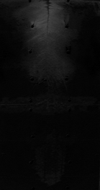
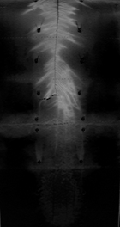
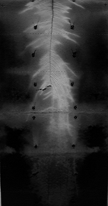
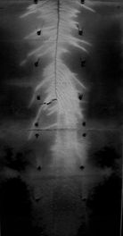
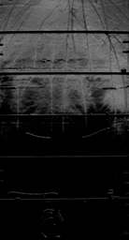
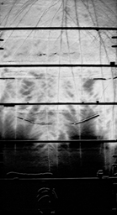
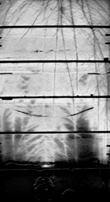
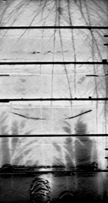
Interactions et prélèvement de l'eau
Lupin
Sec
Jour 1 Jour 2 Jour 3 Jour 4
Humide
Maïs

Slide 3
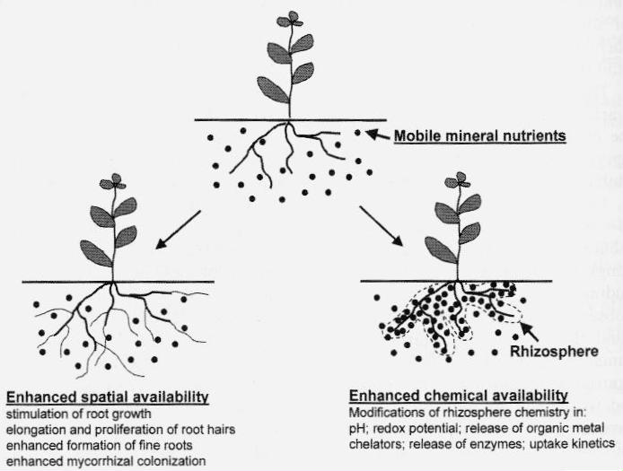
Interaction et prélèvement des éléments nutritifs

Slide 4
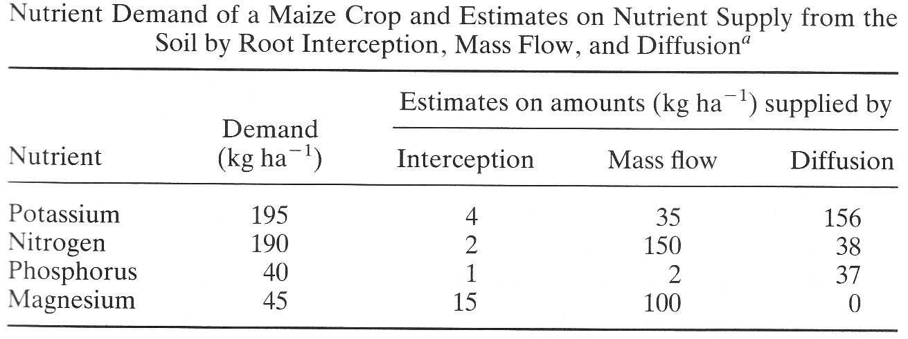
Prélèvements des éléments nutritifs
Constat de départ: faible corrélation entre prélèvements et
concentration des éléments dans la solution du sol.
Mouvements des éléments nutritifs vers la surface racinaire
- interception racinaire (contact sol-racine)
Volume de sol occupé par les racines ~1%
- flux de masse (flux transpiratoire)
- diffusion (estimation difficile - ex. par différence)

Slide 5
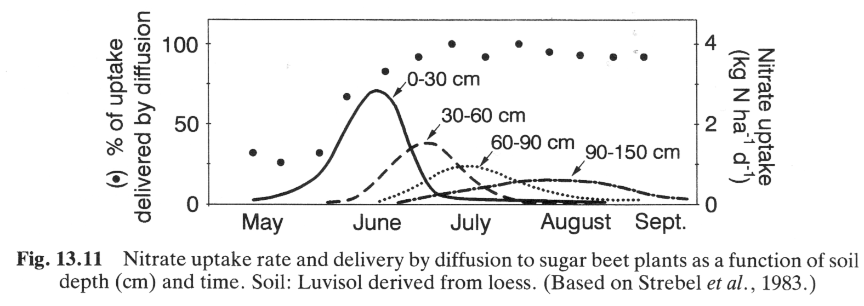
Flux de masse / Diffusion: un peu des deux
Situation de l'azote (ex. de la betterave)
- le stock des horizons superficiels est rapidement épuisé
(flux de masse) - pouvoir tampon faible du sol (sauf sols avec
important potentiel d'azote organique minéralisable)
- l’azote prélevé en profondeur (par après) l'est essentiellement
par diffusion (concentration plus faible dans la solution du sol)

Slide 6
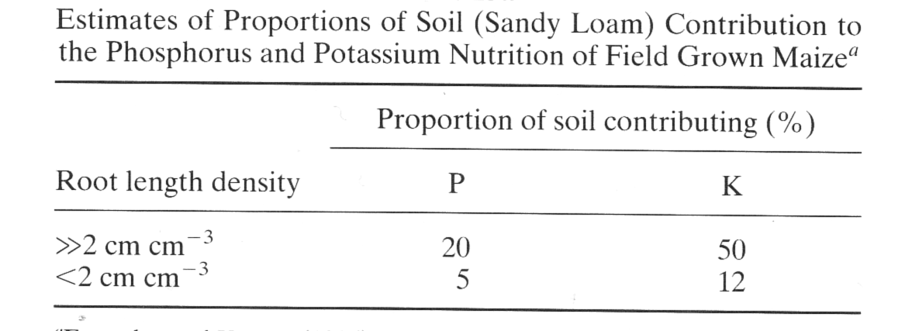
La diffusion en quantité: le cas du P
Vitesse de renouvellement dans le cylindre de déplétion:
ex. du P:
- 5µM (0.15ppm) P dans la solution du sol
- ~500000 L de solution par ha (entre 0-30cm) → 75g
- volume du sol exploré durant la saison ~25%
- demande (phase rapide céréales) ~300-500g/jour
→ renouvellement du P de 10-20x par jour
CCL: La déplétion est très hétérogène. A distance de la racine,
l'échangeable n'est quasi pas concerné alors que près de la racine,
le non échangeable est mis à contribution
Supérieur pour K
(D_{e} plus élevé)

Slide 7
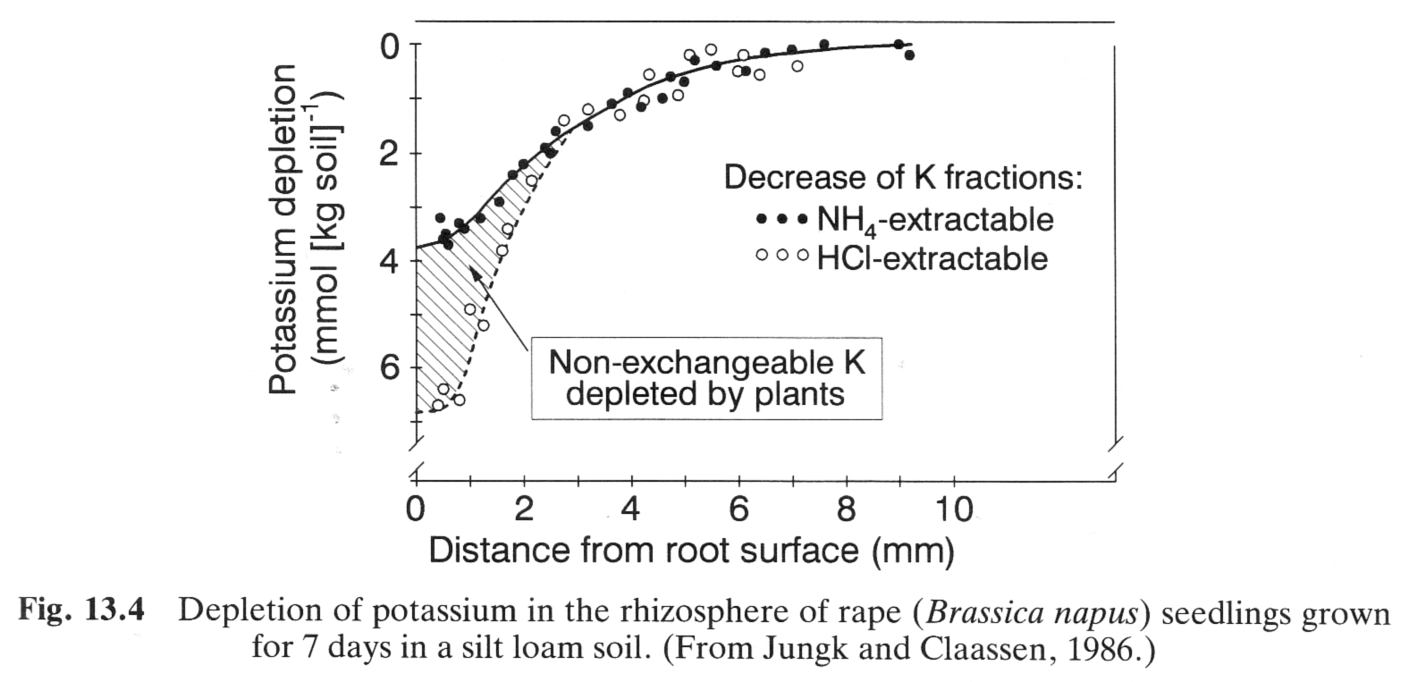
Diffusion: une question de distance, mais aussi de chimie
Distinction K échangeable / non échangeable (K interfoliaire)

Slide 8
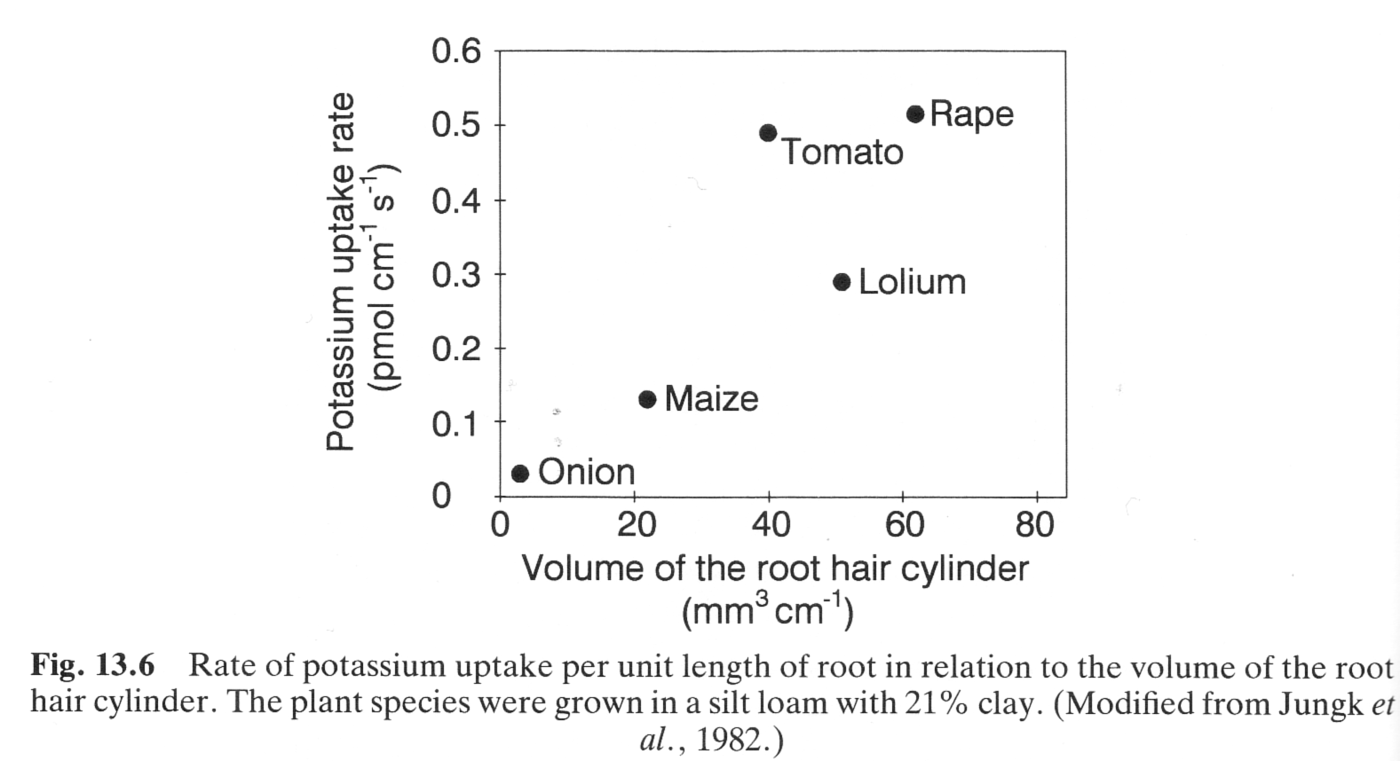
La morphologie racinaire peut influencer la diffusion
- Extension de la zone de déplétion: poils racinaires
- fonction de l’espèce, du génotype, de l’environnement
- distance de déplétion maximum ~ longueur moyenne des poils
- étendue de la déplétion ~longueur maximale des poils
0.7mm
0.03mm

Slide 9
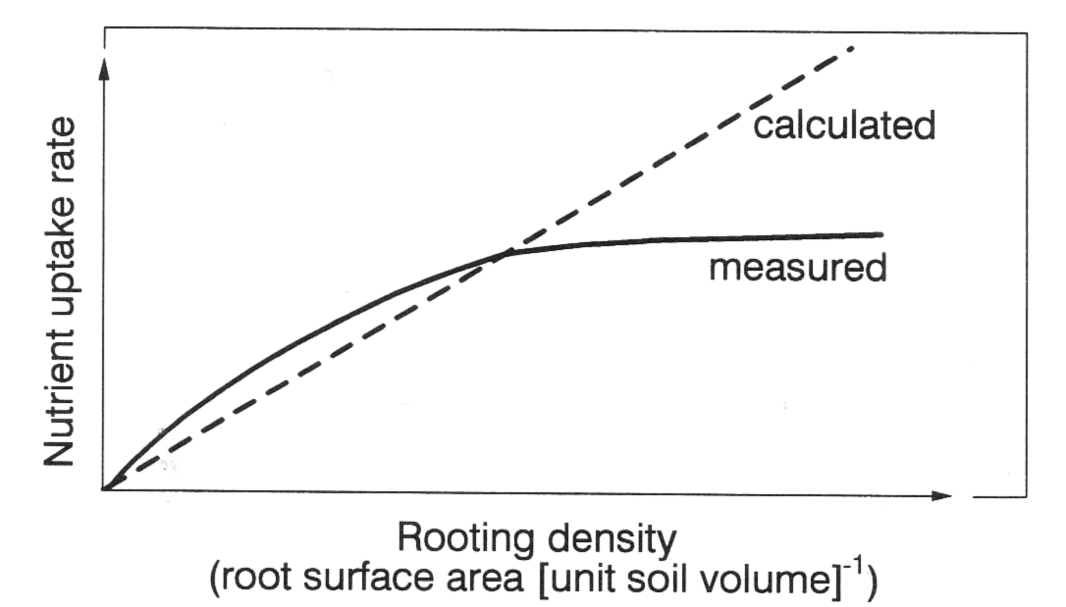
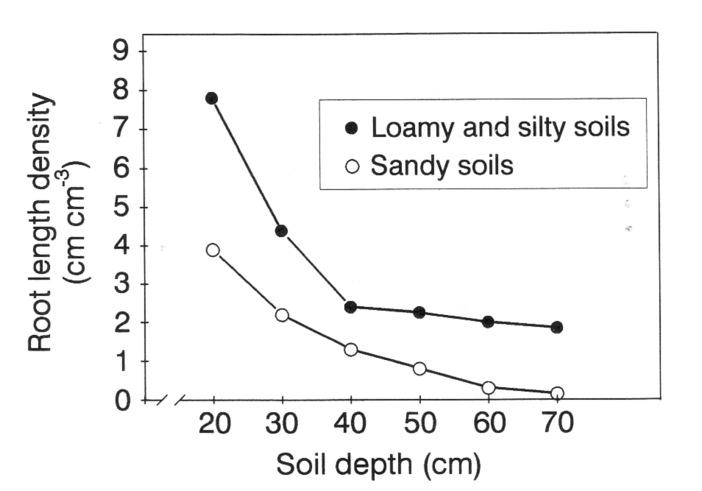
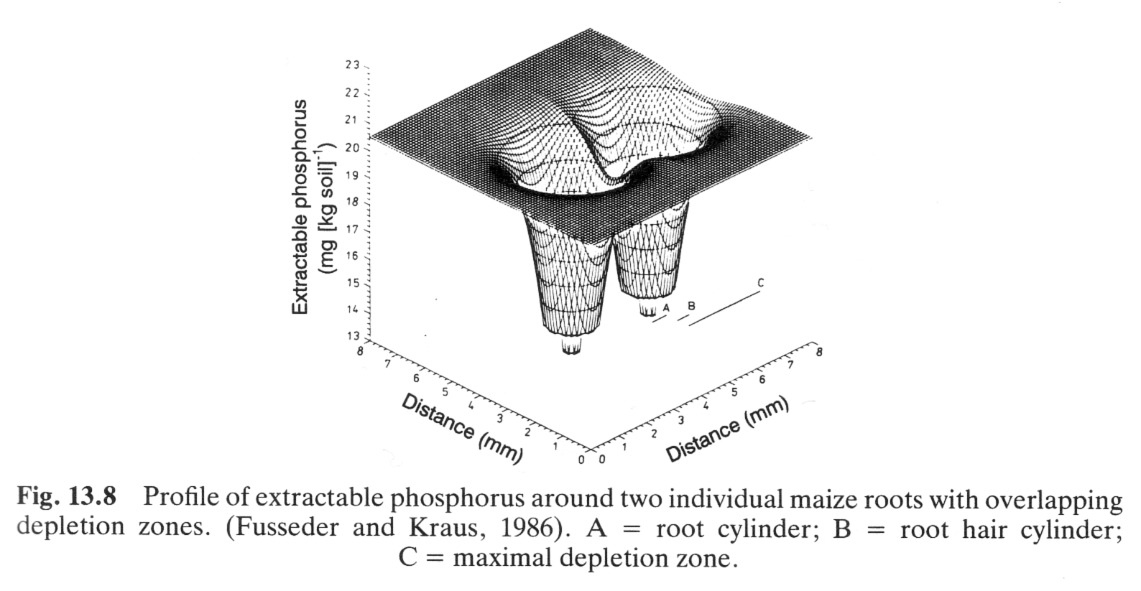
La densité racinaire, reflet de l'architecture
Le prélèvement ne croît pas indéfiniment avec la densité racinaire
- recouvrement entre les cylindres de déplétion
- compétition entre racines

Slide 10
Densité racinaire (suite)
Les horizons inférieurs peuvent cependant contribuer de manière
significative à l’alimentation minérale:
- 30% de l’azote chez les céréales
- aussi pour Mg, K et P
- plus important si la densité en surface est limitée (par rapport
à la densité en profondeur)
- favorisé par les conditions qui permettent une meilleure croissance
en profondeur (galeries de vers de terre: on peut y trouver 20 à 40% des racines profondes chez l’orge)

Slide 11
Se nourrir: un exercice d'optimisation
Priorités pour la plante
- dans un sol où P↓, la longueur est déterminante
- dans un sol où P↑, ce pourrait être l’efficience
- dès lors, dans une association de deux espèces ayant des
besoins similaires (P ou K) mais dont l’une développe un système
racinaire plus dense, la compétition dans un sol pauvre en K (ou P)
sera en forte défaveur de l’espèce qui a le système racinaire
le moins développé.

Slide 12
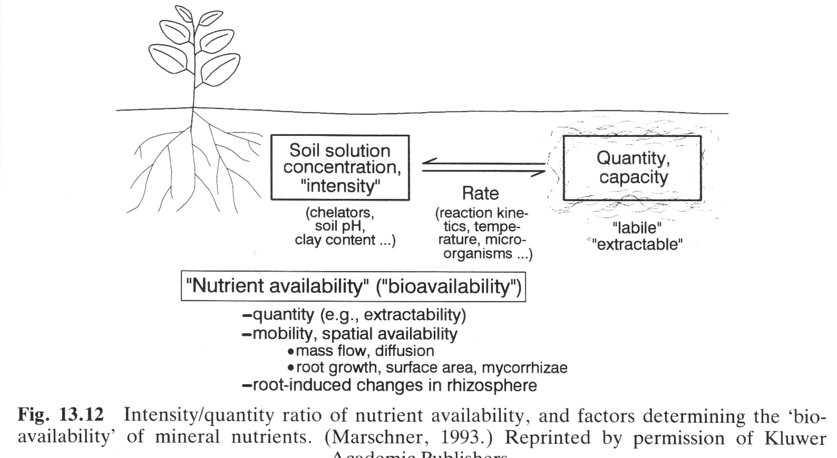
Durabilité de l'alimentation: Intensité - Quantité
Il y a à gagner à combiner l'information d'analyse de sol à celle d'autres facteurs (contenu en eau & facteurs racinaires…)

Slide 13
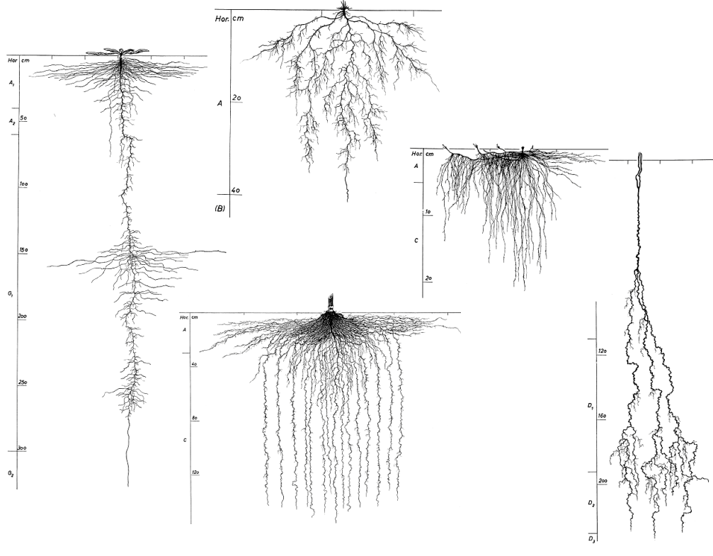
Le système racinaire: une population de racines

Slide 14
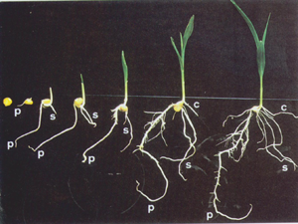
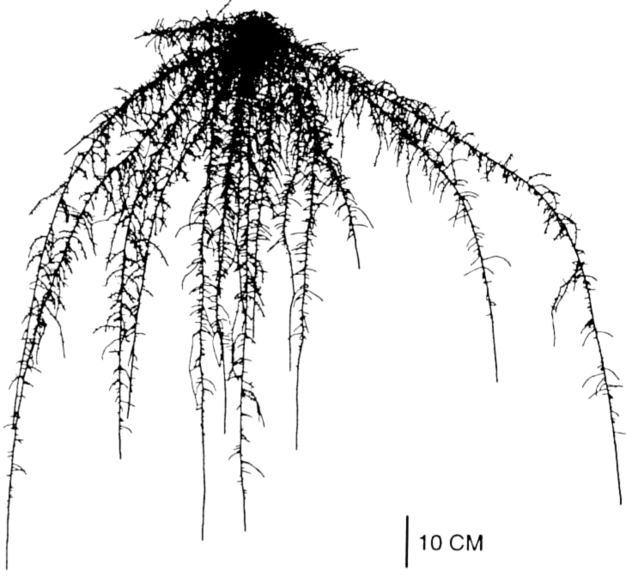
Principaux composants du système racinaire
Monocotylées:
- une ou plusieurs racines séminales
- nombreuses racines adventives
- racines latérales
- racines de remplacement
- pas de croissance radiale → forme cylindrique

Slide 15
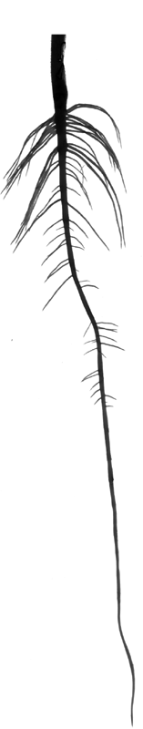
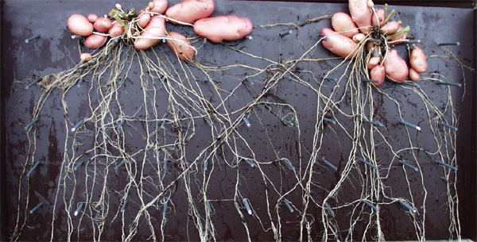
Principaux composants du système racinaire
Dicotylées : (bis-) annuelles
- une racine séminale (primaire, “pivot”)
- parfois des racines adventives
(ex. pomme de terre, tomate,...)
- racines latérales (plusieurs ordres)
- possibilité de croissance radiale → forme conique

Slide 16
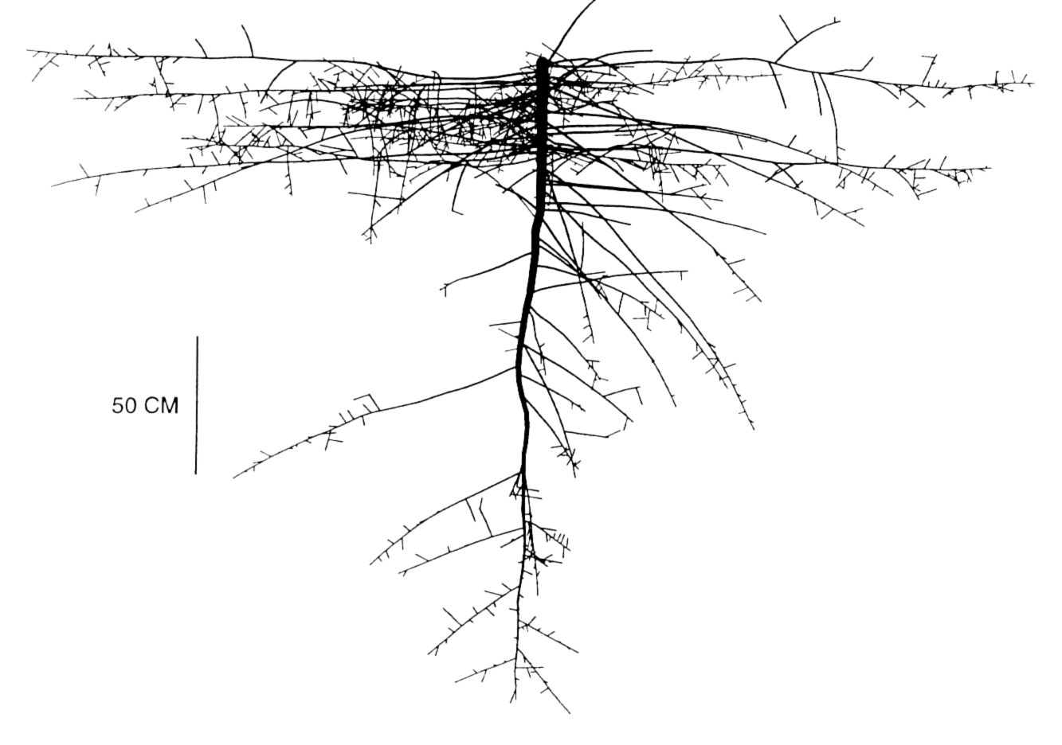
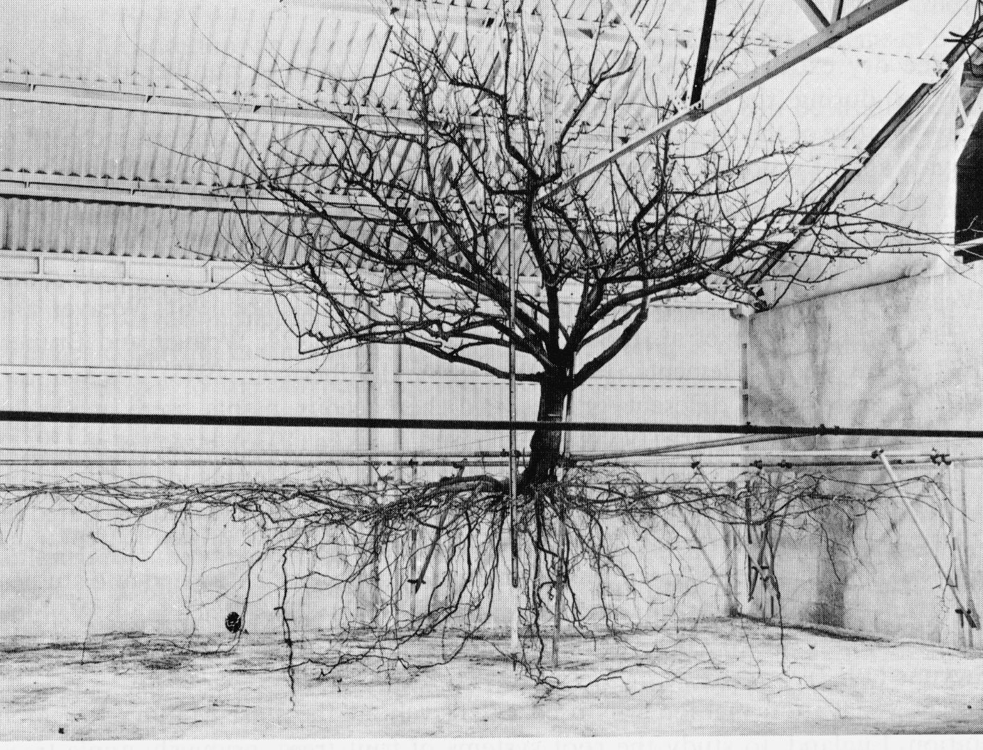
Principaux composants du système racinaire
Dicotylées : pérennes (arbres)
- ossature pérenne (plusieurs ordres, macrorhizae → ...)
- ossature transitoire (plusieurs ordres, ... → microrhizae)
- croissance radiale

Slide 17
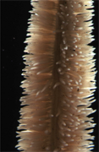
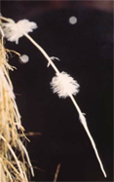
Structures spécialisées: racines protéoides
- Chez certaines espèces seulement
- Localisées et transitoires
- Induites par l’environnement
- Lieu d’exsudation intense

Slide 18
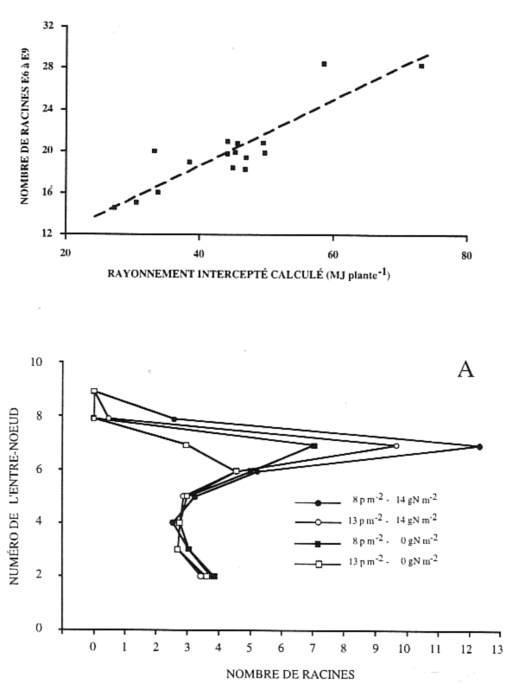
Processus I : Production de racines (ordre 0)
- Racine(s) séminale(s)
- Racines adventives (monocotylées)
- au niveau des entre-nœuds
→ lié à la phyllotaxie
→ arrêt lors de la floraison
- nb racines / entre-nœud
- lié à la température
- lié à la radiation interceptée
(nb ébauches qui s’allongent)
- lié à la nutrition azotée
- lié à la structure du sol
- Racines latérales (cfr Ramifications)

Slide 19
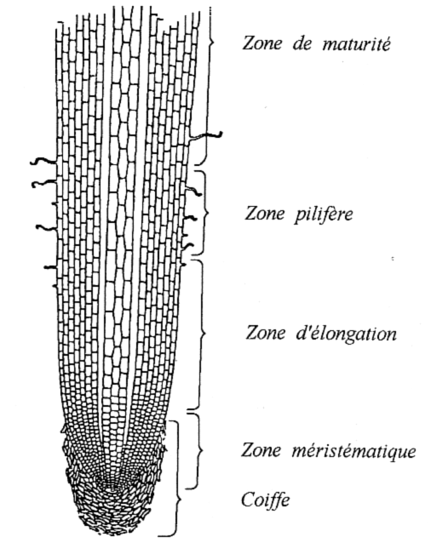
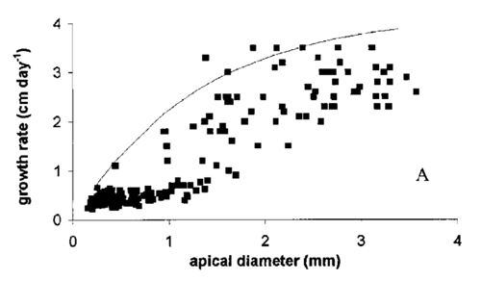
Processus II : Croissance axiale
- Elongation (et division) cellulaires
- mécanisme d’élongation
- prélèvement local intense
- exsudation locale intense
- rôles de la coiffe
- Relation avec le diamètre
(taille du méristème ?)

Slide 20
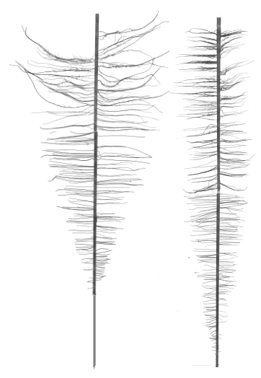
Processus II : Croissance axiale
- En fonction de l’âge de la racine
1. Accélération (quelques jours)
2. Stable
3. Ralentissement
- Déterminée / indéterminée
- fonction du génotype
- racines protéoides

Slide 21
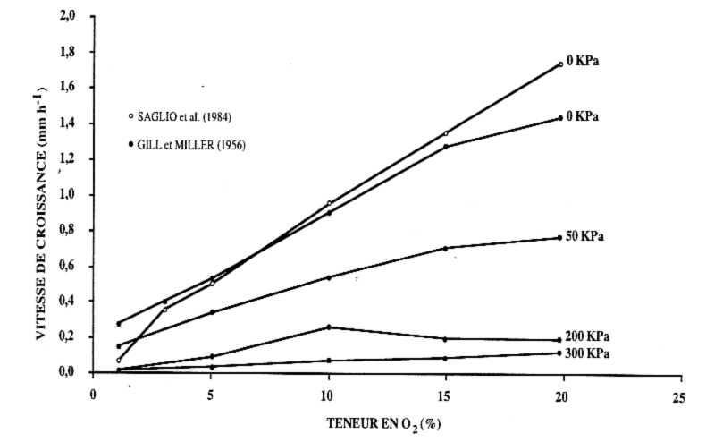
Processus II : Croissance axiale
- Effet de la disponibilité en assimilats (ablations, CO₂)
- Effets de l’environnement:
- température
- disponibilité en O₂ (température, aérenchyme et limites)
- impédance mécanique
- toxicités minérales

Slide 22
Processus III : Croissance directionnelle
- Gravitropisme (+, -), plagiotropisme, exotropisme
- Fonction du type de racine
- monocotylées: surtout le fait des racines principales
- dicotylées: surtout le fait de la racine primaire et des racines
latérales de premier ordre
- Effet de l’âge
- ex. du maïs

Slide 23
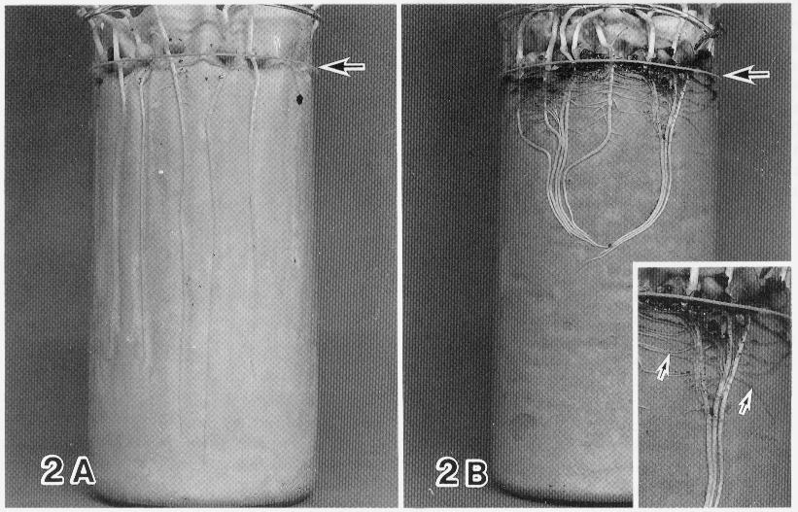
Processus III : Croissance directionnelle
- Hydrotropisme - oxytropisme - chimiotropisme
- La direction prise par une racine à un endroit/moment donnés est le
résultat de l’intégration des différents tropismes

Slide 24
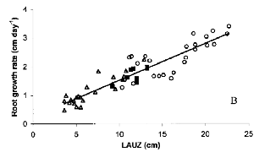
Processus IV : Ramification
- Initiation acropète
- Stabilité de la durée de
développement des racines latérales
Temps t_{ini}
Temps t
L_{k}(t)
Racine latérale k ayant
émergé à t_{ini} : L_{k}(t_{ini})=0
LAUZ(t_{ini})
D1R(t)
Dap(t)
Δl(t)
LAUZ(t)

Slide 25
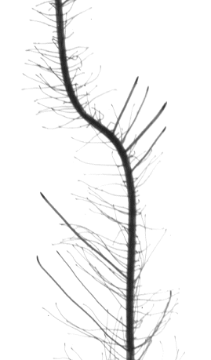
Processus IV : Ramification
- Angle d’azimuth
- diarche, triarche,... polyarches
- influence sur le nb de latérales
- Angle d’insertion
- Types de latérales
- Productions successives
(ex. betterave, arbres)

Slide 26
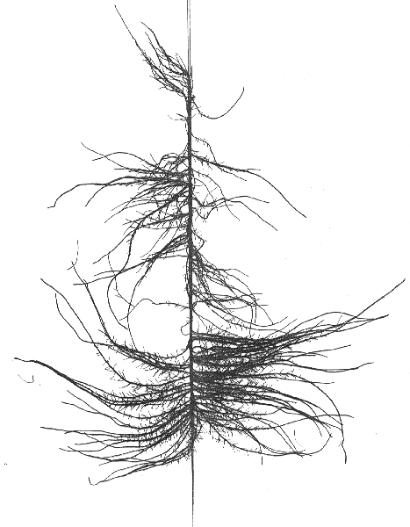
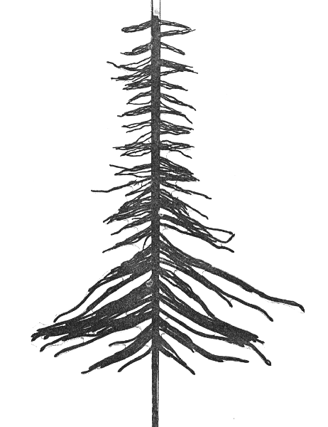
Processus V : Transition
- Changement de type
- Exemple 1: racines latérales près de l’apex qui acquièrent les
caractéristiques des axes lorsque l’apex est endommagé,
racines latérales qui deviennent des racines pivot
- Exemple 2: racines principales qui adoptent un tropisme de racine
latérale

Slide 27
Processus VI : Sénescence
- Processus progressifs
- aboutit à la disparition ou l’abcission
- Parallèle avec dynamique de population
- taux de mortalité: probabilité de “décès” dans un intervalle
de temps donné.
- Sénescence intrinsèque
- attendue pour une racine de caractéristiques données
- fonction de l’âge
- morphologie: ralentissement/arrêt de la croissance…
- activité: qu’est-ce qu’une racine “vivante” ?
- Sénescence environnementale
- pression parasitaire
- conditions défavorables

Slide 28
Processus VI : Sénescence
- Généralement inversément proportionnelle au diamètre
- Optimalité
nombre élevé de racines fines à courte durée de vie (exploitation
localisée de ressources peu mobiles ou transitoires,...)
<>
nombre réduit de racines plus grosses et plus longévives (nécessaires
pour une exploitation distante, capables de ramification,…)
→ lié à la structure spatio-temporelle de la disponibilité
des ressources
→ déterminant pour les ressources en quantités limitantes

Slide 29
Intégration des processus
Conséquences du schéma de construction chez une monocotylée
- exploration x,y,z basée sur les axes adventifs
- diamètre constant
→ déssert un nombre limité de racines latérales
- arrêt de croissance d’un axe
→ réduction de la région ramifiée
- racine de remplacement: limité à la région apicale
- remplacement d’un axe requiert la production d’un nouvel axe
(généralement lié à la phyllotaxie - parfois critique)
- arrêt de la production des adventives lors de la floraison
→ le maintien d’une population suffisante de racines dépend de la
croissance continue des axes et de la production de nouveaux axes

Slide 30
Intégration des processus
Conséquences du schéma de construction chez une dicotylée
- exploration x,y basée sur les latérales, z basée sur la racine primaire
- diamètre croissant vers la base
→ peut désservir un grand nombre de latérales
- arrêt de croissance d’un axe
→ maintien de la région ramifiée
- néo-formation possible de racines latérales
→ racines de remplacement: non limité à la région apicale
→ ~indépendance de la phyllotaxie

Slide 31
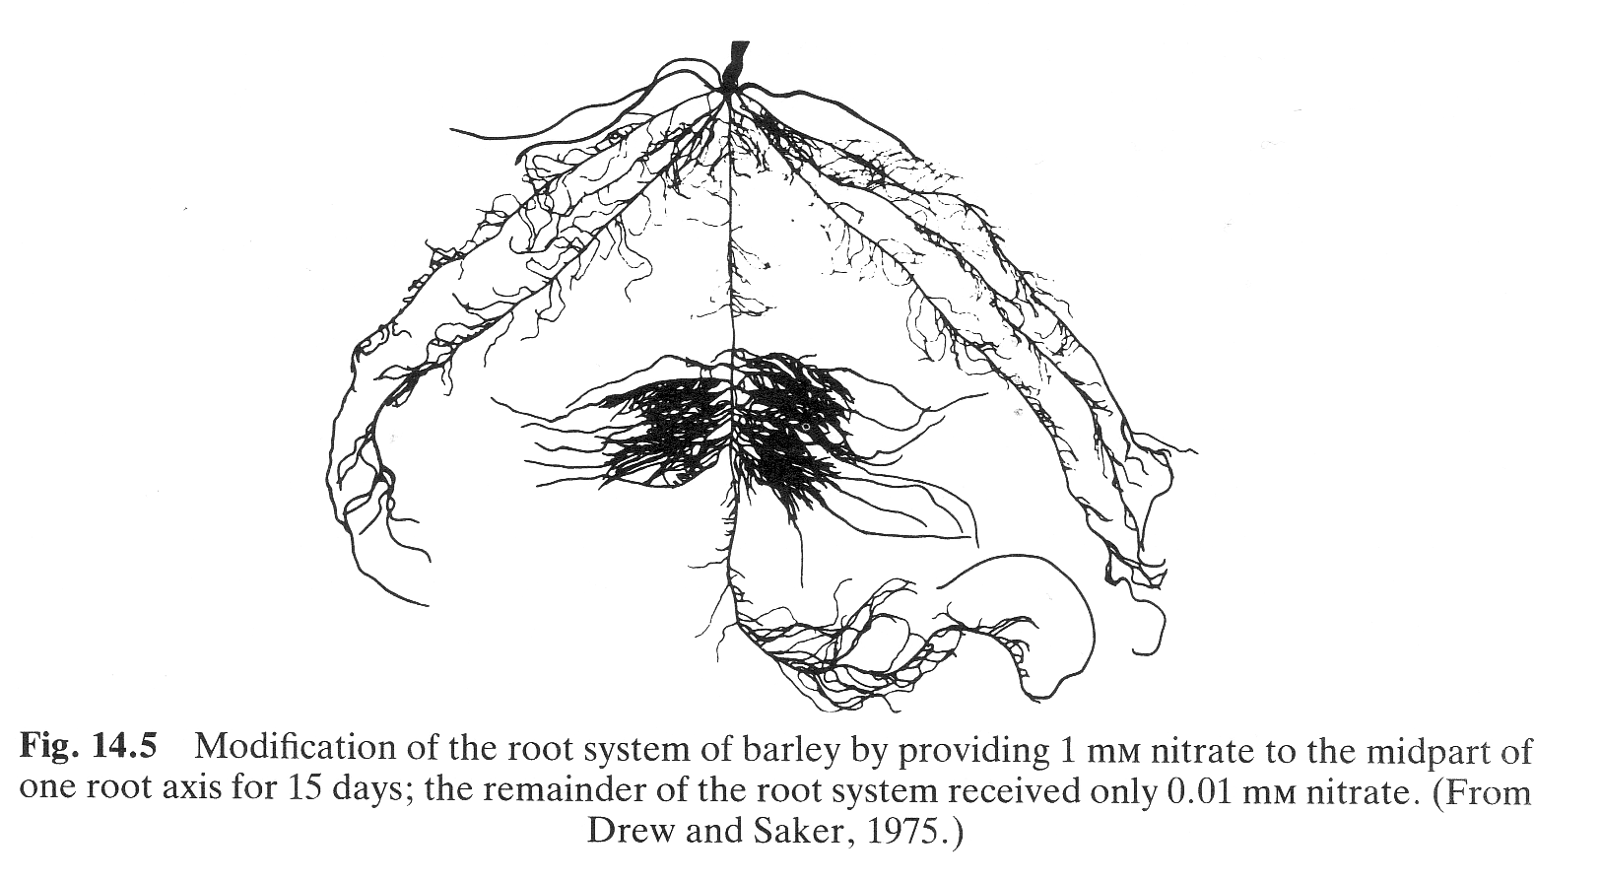
Effet de la disponibilité en éléments minéraux
Mise en évidence sur la ramification: apports localisés

Slide 32
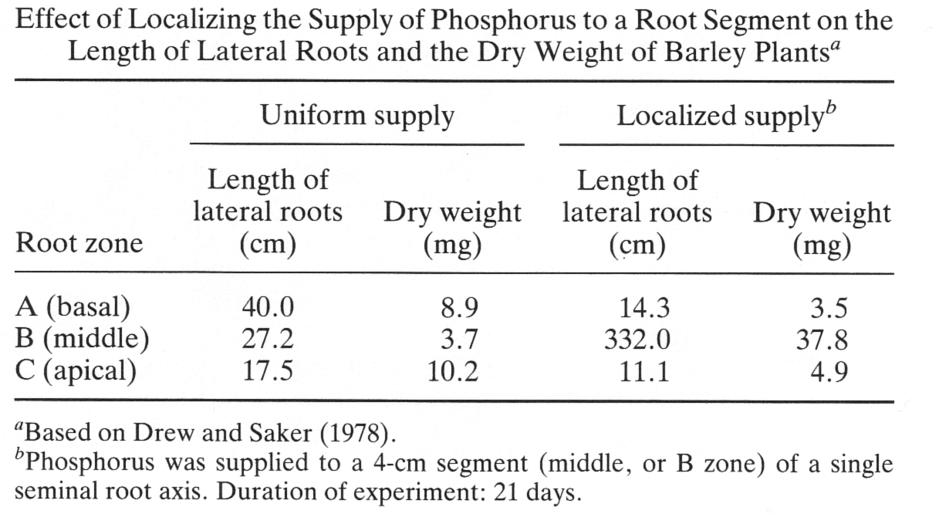
La modification d'architecture reflète des modif. profondes
→ effet de compétition avec les autres racines (“redistribution de la
croissance”) - au détriment de l'enracinement profond ?

Slide 33
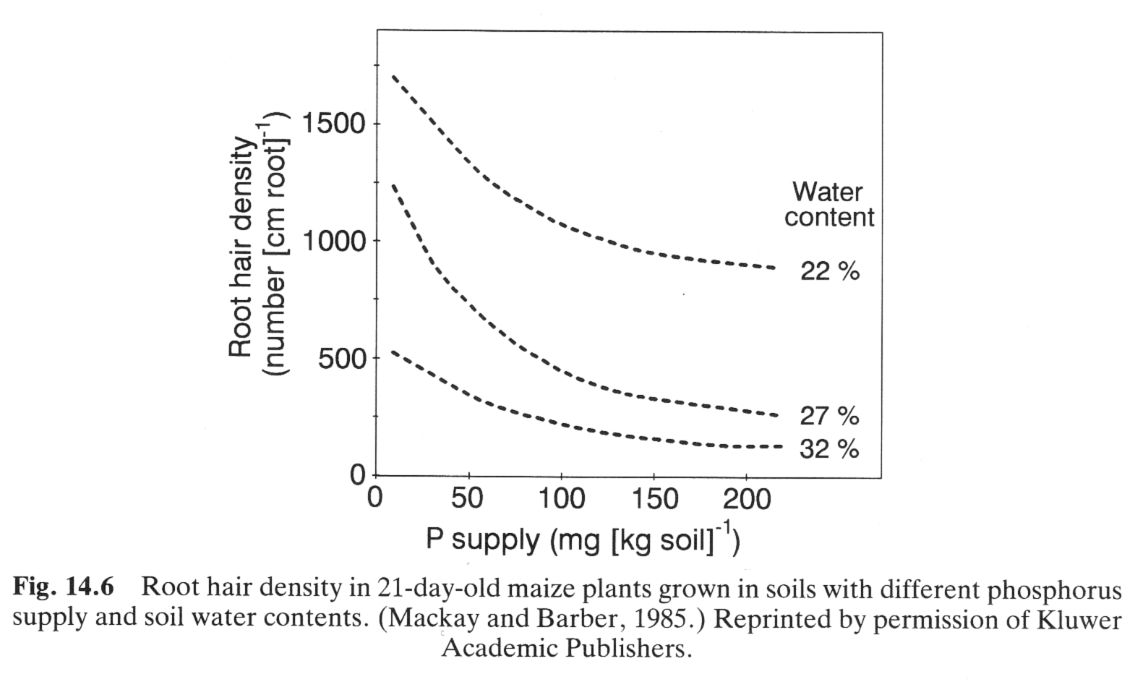
Effets sur la morphologie
Effets sur les poils absorbants (longueur et densité)
- similaire pour P et N
- stimulation par faibles niveaux

Slide 34
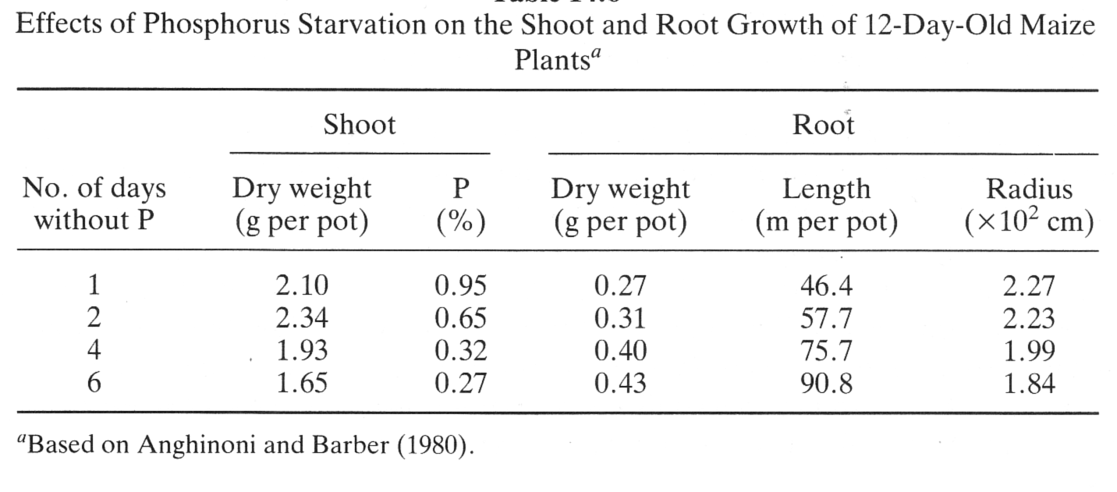
Théorie des équilibres fonctionnels
Effets de la durée d'une carence P
- sur le poids et la longueur
- sur le diamètre
- sur la répartition du P dans la plante

Slide 35
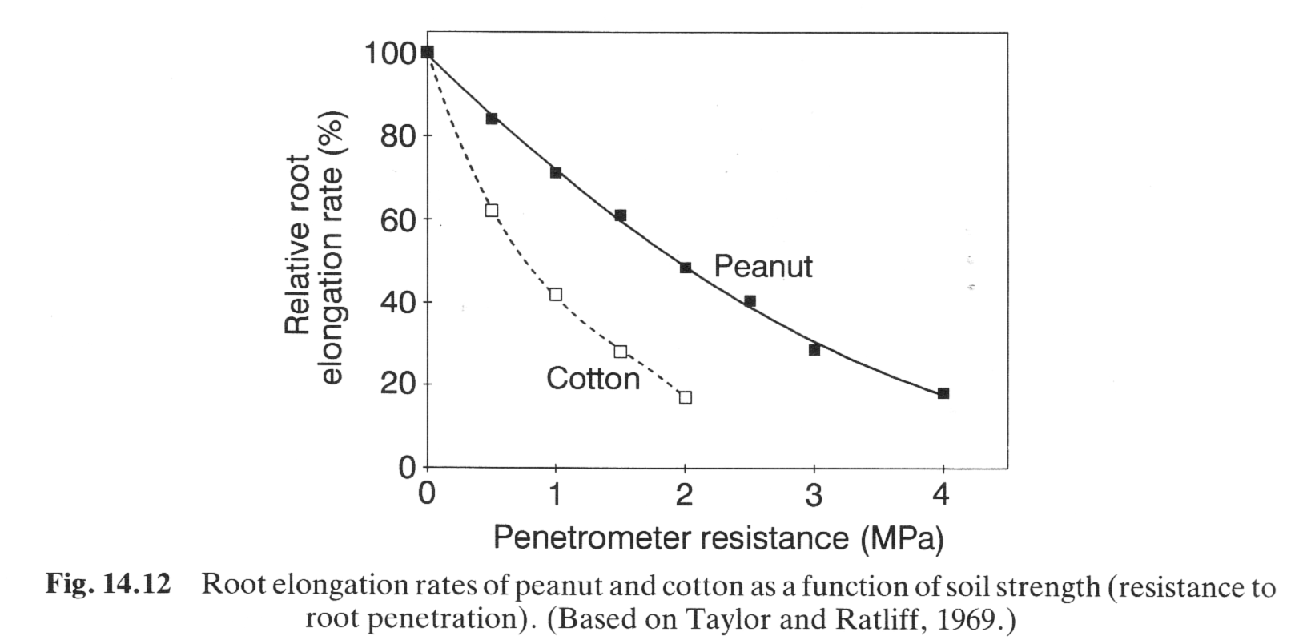
Quand il n'est pas possible d'éviter...
Compaction: moins de macropores, résistance mécanique accrue
→ réduction de la croissance
- réduction de la teneur en eau: mobilité des particules réduite
- sols humides: risque d'anoxie plus important

Slide 36
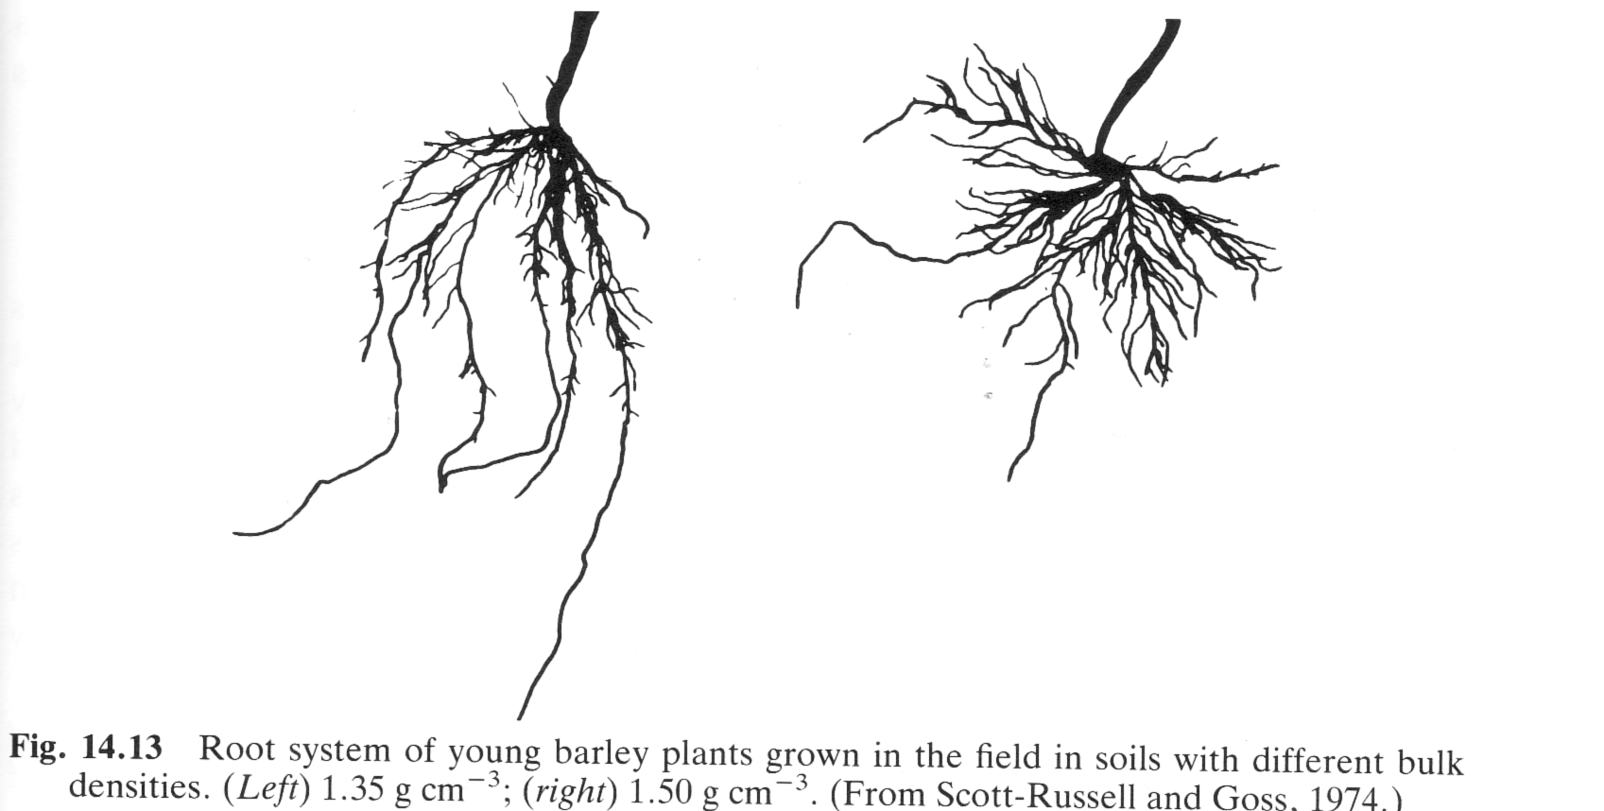
Impédance mécanique
Conséquences sur la morphologie
N'implique pas nécessairement une réduction de l'absorption car
meilleur contact sol/racine, modifications physiologiques (respiration
accrue,…)

Slide 37
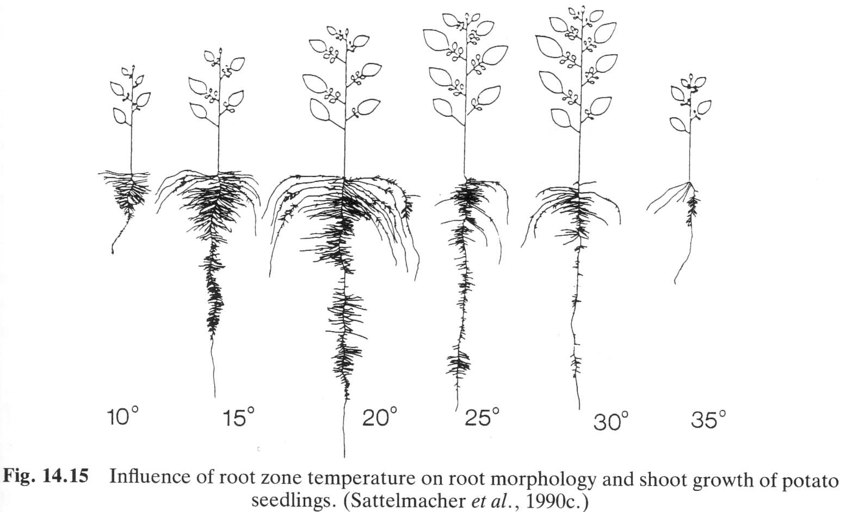
Effet de la température: largement inexploré (à tort)
- températures optimales de 15 à 35°C selon les espèces
- pas la même t° optimale pour les parties aériennes et racinaires!

